Slide 1
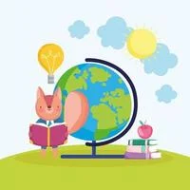
MI PRIMER DIA DE ESCUELA

Slide 2
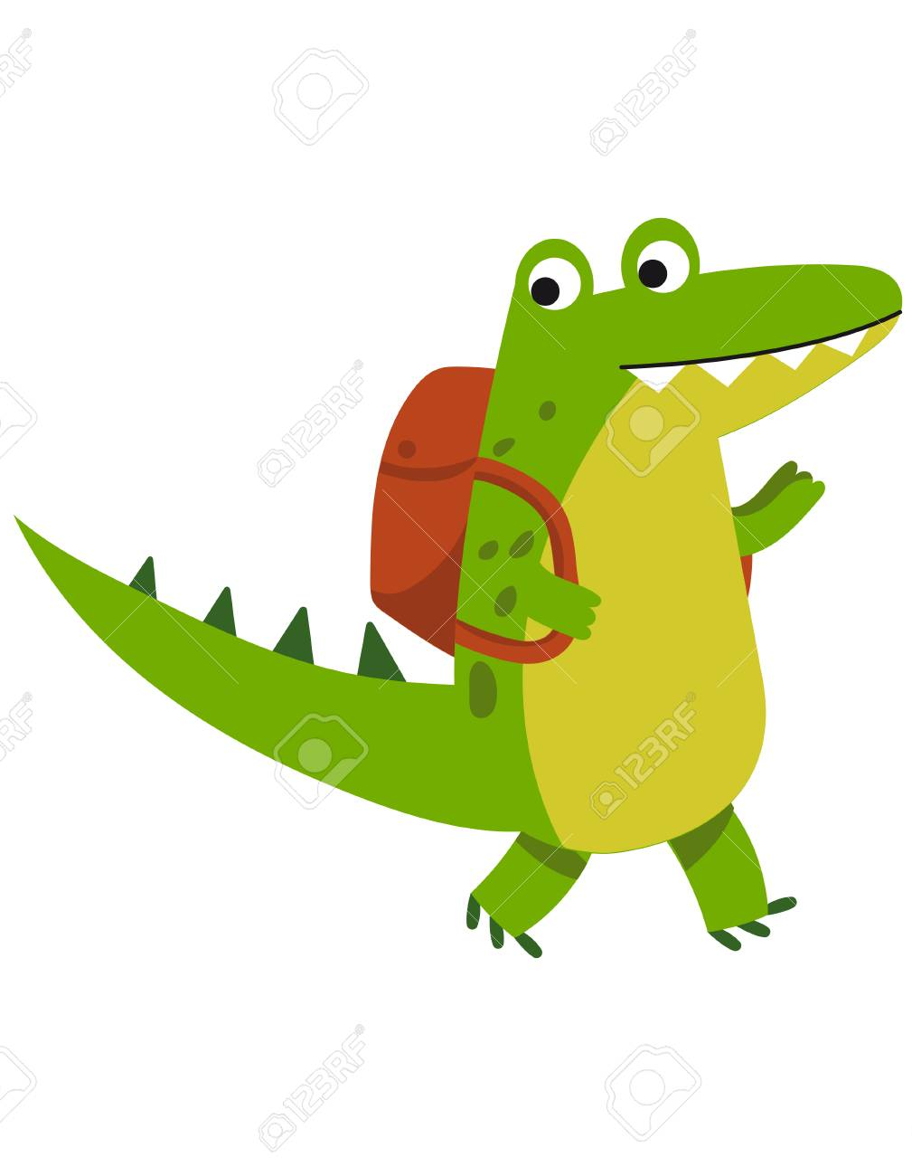
Hoy es mi primer día de escuela, me siento un poco nervioso pero mis papis dijeron que estaba bien sentirse así.

Slide 3
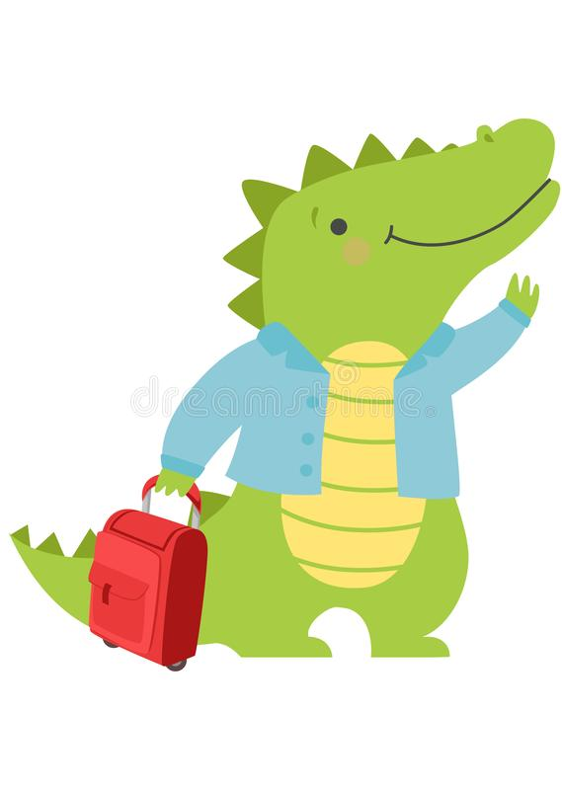
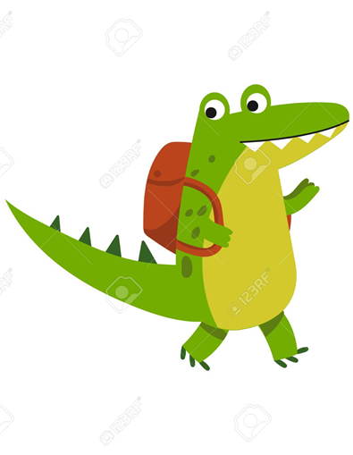
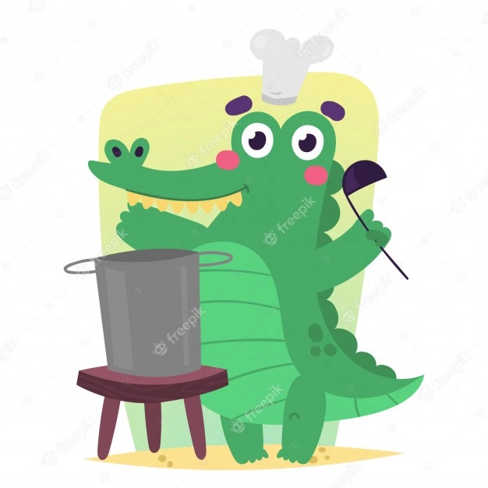
Mamá muy temprano preparó mi desayuno y luego de comerlo estaba listo para iniciar mi día con alegría.
Papa me acompañó al colegio, me abrazó y prometió que volvería por mi al final del día.

Slide 4
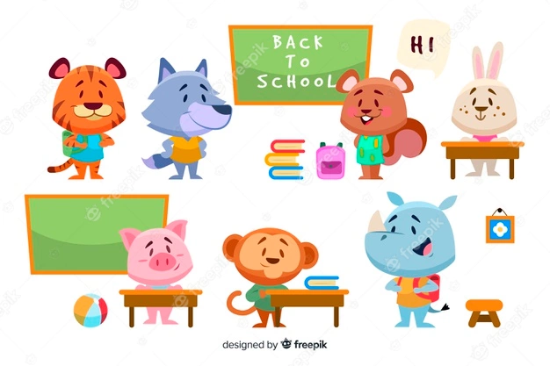
Conocí a mi maestro y a mis compañeros…
¡Todos son increíbles!

Slide 5
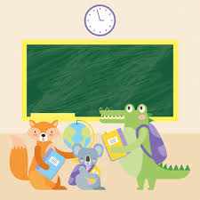
¡Ir al colegio fue muy divertido!
¡Aprender cosas nuevas si que es entretenido!
El día terminó y papá volvió.
¡Ya quiero volver mañana!

Slide 6
¡Adiós a todos, amigos!

Slide 7
SAMANTHA DE LEON HUITRON RAMOS
COMPUTACION 2ºA

